Slide 1
ĐỘNG VẬT HOANG DÃ
Bắt đầu

Slide 2
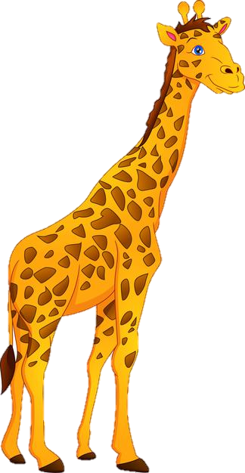
1/12
Con hổ
Con báo
Hươu cao cổ

Slide 3
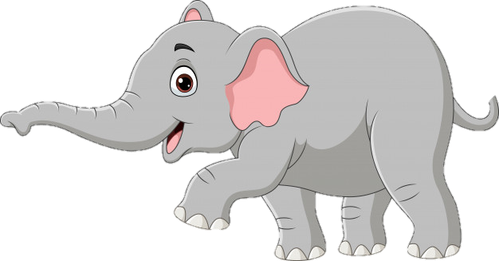
2/12
Con bò
Con trâu
Con voi

Slide 4
3/12
Con khỉ
Con gấu
Con mèo

Slide 5
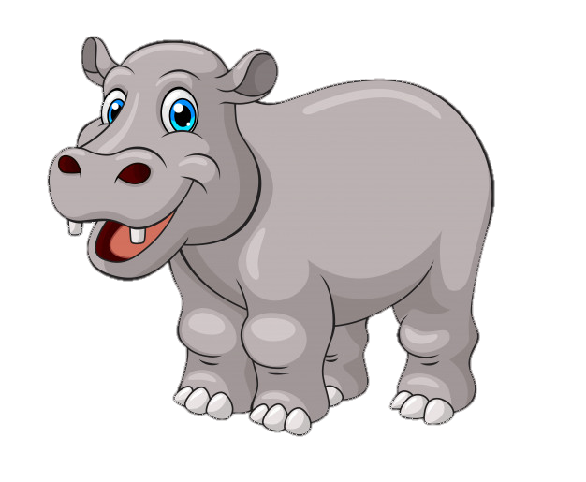
4/12
Hà mã
Con gấu
Tê giác

Slide 6
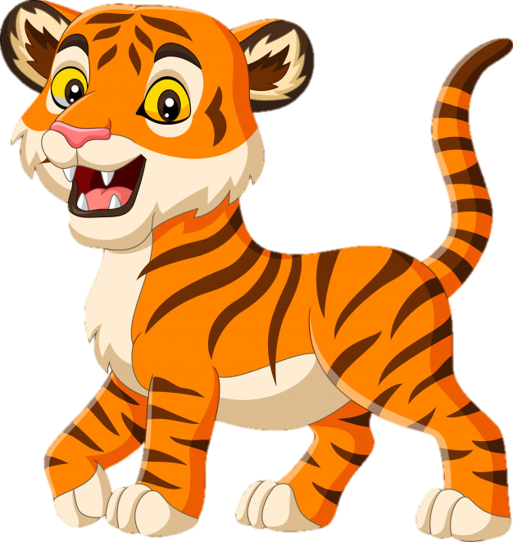
5/12
Sư tử
Con mèo
Con hổ

Slide 7
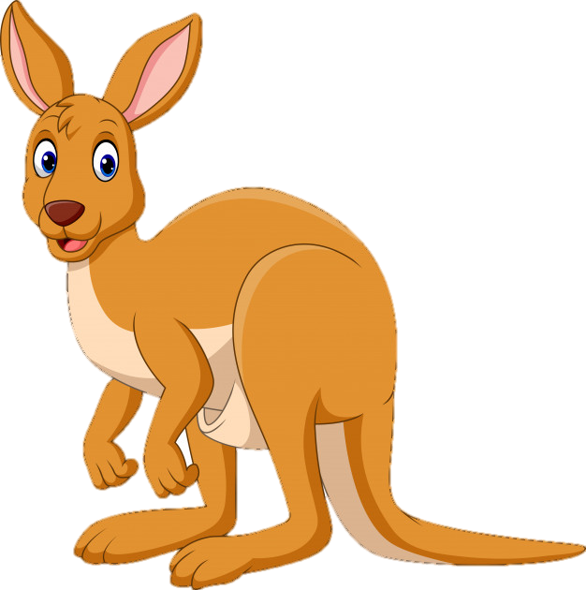
6/12
Sư tử
Chuột túi
Con hổ

Slide 8
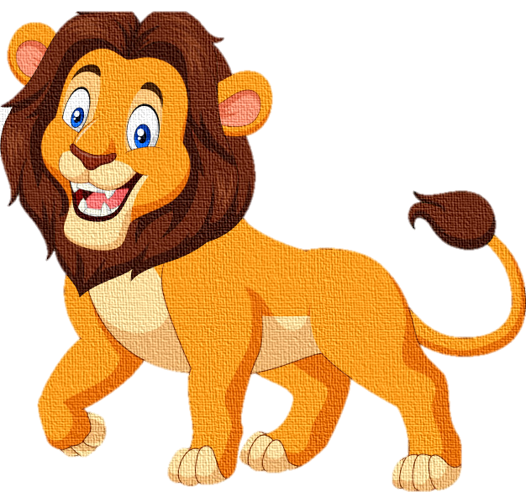
7/12
Báo đen
Sư tử
Co hổ

Slide 9
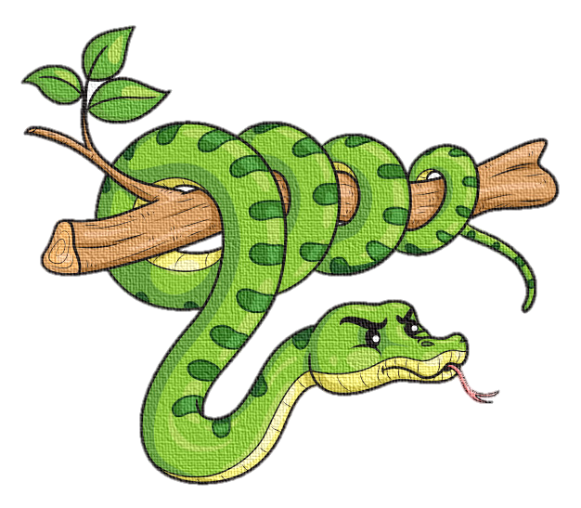
8/12
Con rắn
Cá sấu
Con trăn

Slide 10
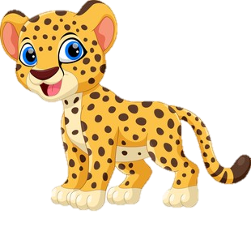
9/12
Sư tử
Con hổ
Con báo

Slide 11
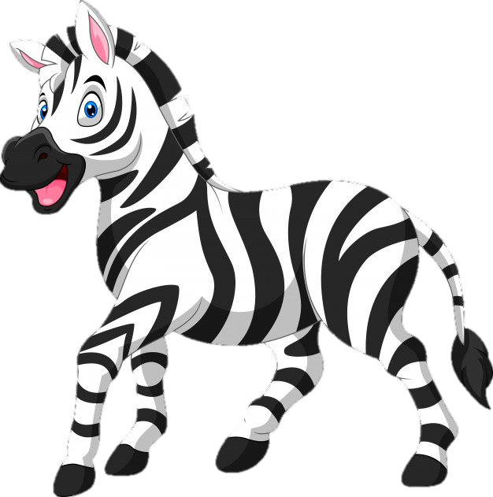
10/12
Tê giác
Ngựa vằn
Con gấu

Slide 12
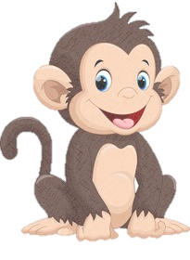
11/12
Con rắn
Con ếch
Con khỉ

Slide 13
12/12
Con vẹt
Con chim
Đại bàng

